Slide 1


Oficina de Comunicación

Slide 2
Comunicación Jesuitas México
La Oficina de Comunicación de la Curia Provincial nació luego de que el Equipo Asesor de Gobierno (EAG) aprobó la elaboración de una estrategia integral en aras de una mayor presencia e incidencia pública y, de igual manera, de un mejor intercambio de información y de recursos entre las obras jesuitas de México.
La Provincia Mexicana de la Compañía de Jesús tiene características muy especiales en la conformación de sus obras y en su historia, lo que hace muy complejo contar con una oficina central de comunicación.

Slide 3
Contexto
Una historia de persecución en contra de la iglesia Católica, una situación política compleja y diferencias internas, propiciaron que muchas obras mantuvieran un bajo perfil e incluso ocultaran su origen jesuita.
GUERRA CRISTERA:
El Presidente Plutarco Elías Calles promulgó una legislación anticlerical.
Fue un conflicto armado en México que se prolongó desde 1926 hasta 1929.
Se redujo el número de sacerdotes, se prohibieron las manifestaciones públicas de fe, las propiedades de la Iglesia ya estaban expropiadas.
Se estima que fueron 250 mil personas las que murieron.

Slide 4
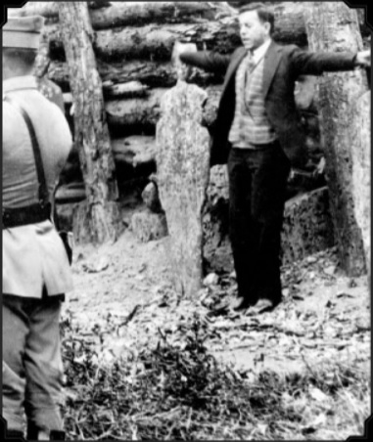
Contexto
Padre Miguel Agustín Pro S.J.
El 23 de noviembre de 1927, fue fusilado el padre jesuita Miguel Agustín Pro, en el marco de la prohibición gubernamental en contra de la Iglesia Católica.

Slide 5
Contexto
En la actualidad hay una mayor libertad de culto y apertura a las expresiones religiosas.
Los medios masivos están más abiertos a tener contenidos de carácter religioso o espiritual.
Las obras reconocen la importancia de tener una identidad común y de intercambiar recursos.
Las redes sociales y otras expresiones comunicativas han destacado la necesidad de generar estrategias y contenidos para tener más alcance.
También se ha reducido la necesidad de intermediarios para producir y distribuir mensajes y contenidos.

Slide 6


Comunicación en la misión
La Provincia Mexicana de la Compañía de Jesús ya ha tenido un papel preponderante en la comunicación y busca posicionarse a la vanguardia:
La editorial Buena Prensa es líder en la edición e impresión de textos litúrgicos y libros religiosos en México.
Por su parte Ibero 90.9, la estación de radio FM de la Universidad Iberoamericana en la Ciudad de México, cuenta con un público potencial de más de 20 millones de radioescuchas.

Slide 7

Comunicación en la misión
Radio Huayacocotla, la voz de los campesinos, es una estación de radio para comunidades indígenas, que desde hace más de 40 años transmite en varios idiomas y por internet se escucha en diversas partes del mundo. También forma parte de la Asociación Latinoamericana de Educación Radiofónica (ALER)

Slide 8
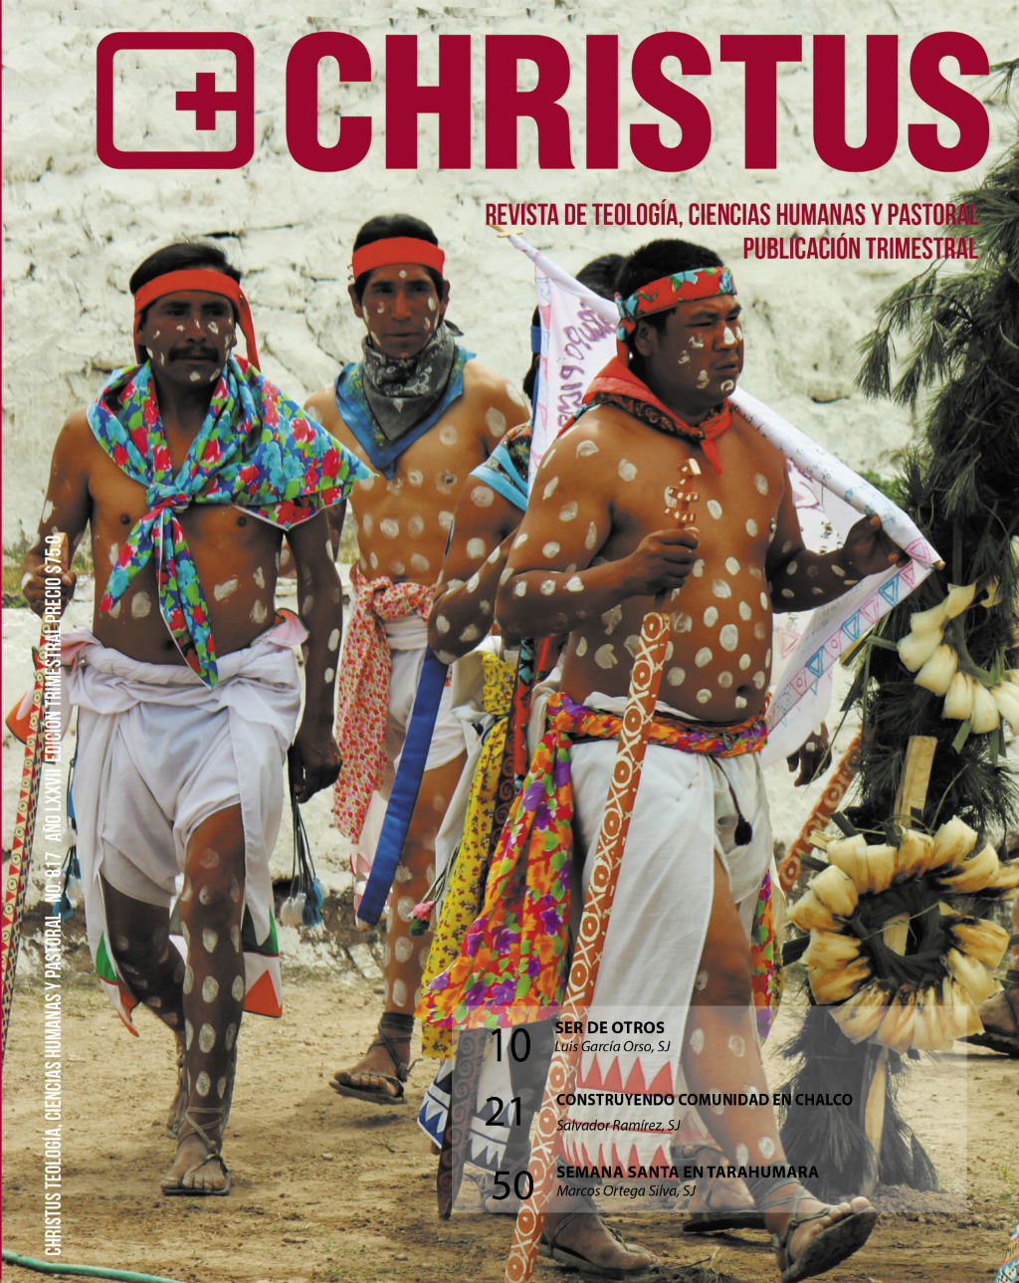
Comunicación en la misión
La revista Christus, que todavía se edita, fue durante muchos años la publicación oficial de la Iglesia Católica Mexicana.

Slide 9














Obras jesuitas en México
Universidades:
Colegios:
Derechos Humanos:

Slide 10














Obras jesuitas en México
Derechos de indígenas:
Migrantes y refugiados:
Centros de espiritualidad y ejercicios:

Slide 11
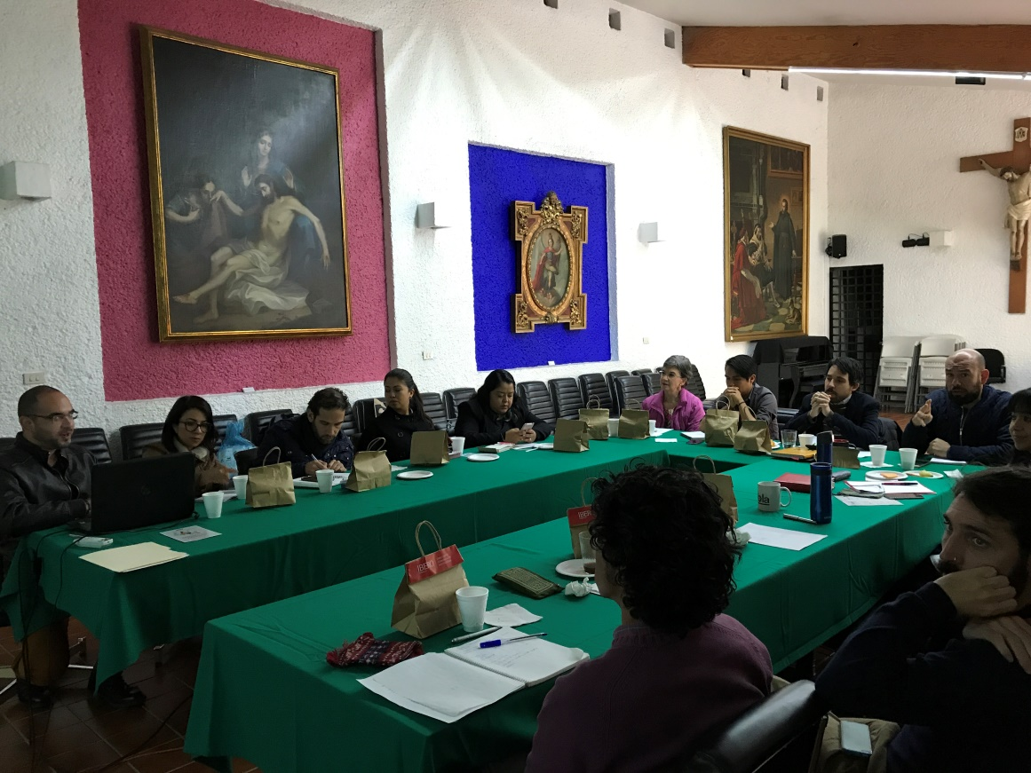
Reuniones de Comunicación

Slide 12
Reuniones de Comunicación
Con la intención de mejorar la comunicación entre las obras jesuitas en México, se convoca cada mes a los directores de Comunicación:
Convocación del mayor número de encargados de comunicación de las obras para que pueda haber una vinculación más amplia.
Implementación/mejoramiento de una plataforma de comunicación entre obras.
El compartir contenidos que producen las obras.
Organización de talleres y seminarios para los encargados de comunicación y para colaboradores de los jesuitas
Promover espacios para compartir, convivir y conocer más el carisma y misión de la Compañía de Jesús.

Slide 13
Reuniones de Comunicación
Generar sinergia/contenidos entre las obras en México:
Planeación/producción de eventos en conjunto.
Planeación/producción de contenidos en conjunto.
Calendarización de eventos públicos de las obras (socializarlos entre ellas).
Información sobre la sinergia que actualmente existe entre obras.
Divulgación cruzada en redes sociales (dos o más obras comparten sus contenidos para tener mayor alcance y llegar a públicos específicos).

Slide 14
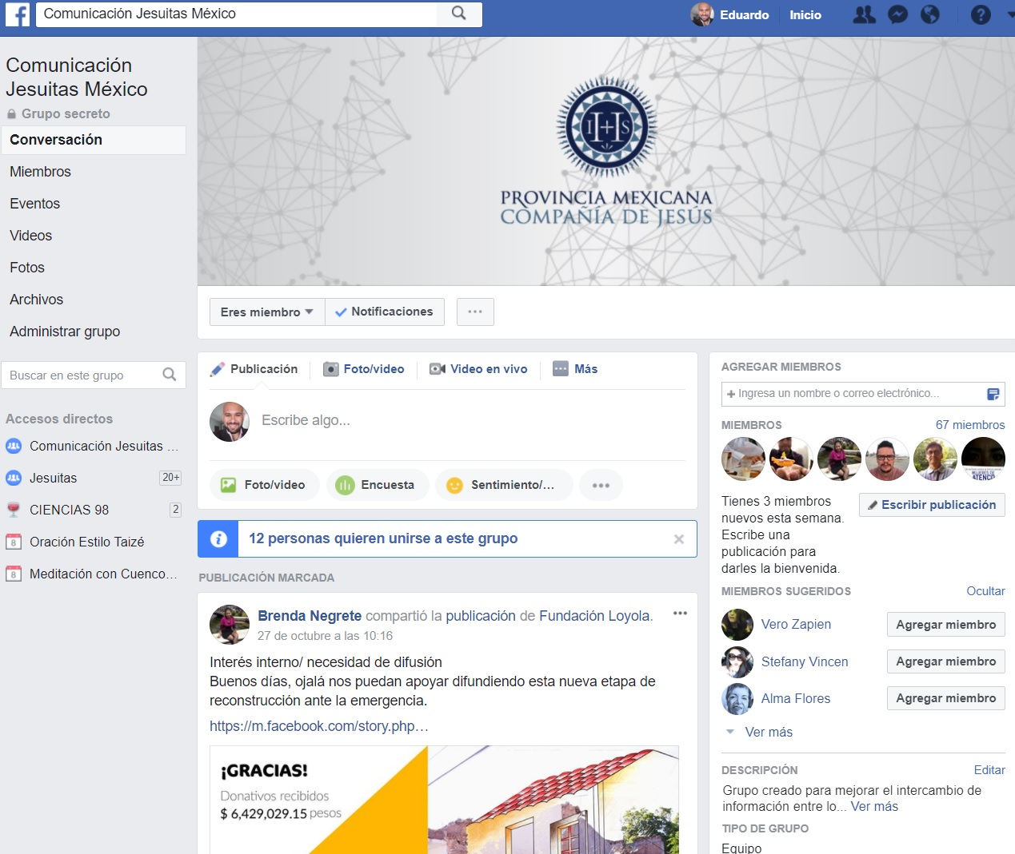
Trabajo en Red
Uno de los frutos de las reuniones de Comunicación fue la creación de una red de comunicadores de obras jesuitas.

Slide 15
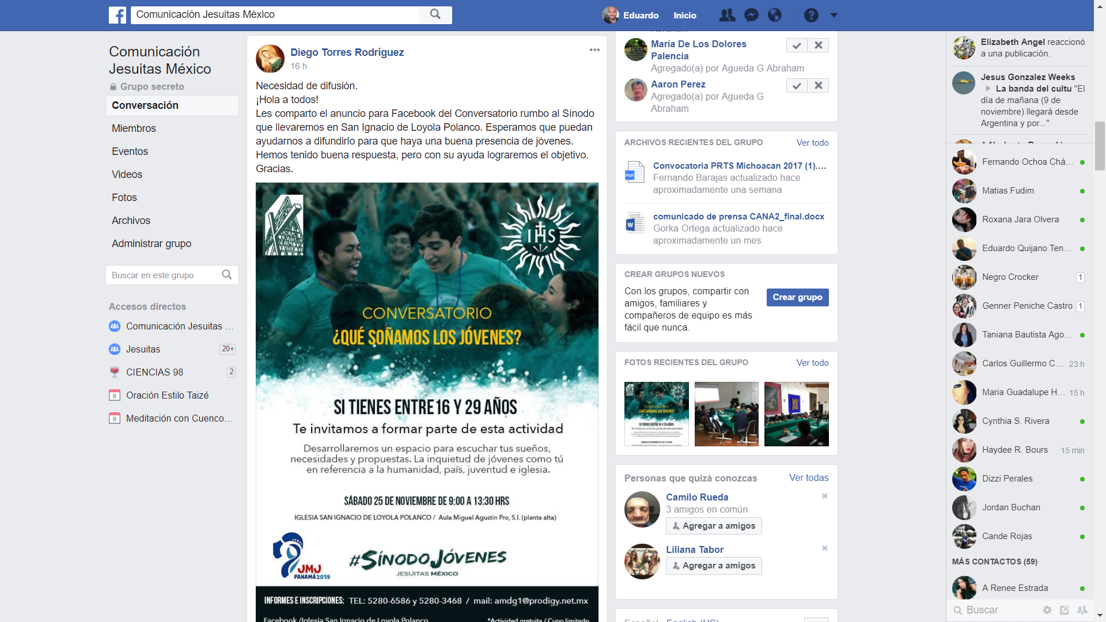
Trabajo en Red
En el grupo de Facebook, Comunicación Jesuitas México, se comparten publicaciones y las obras grandes apoyan a las más pequeñas en la difusión de sus eventos.

Slide 16
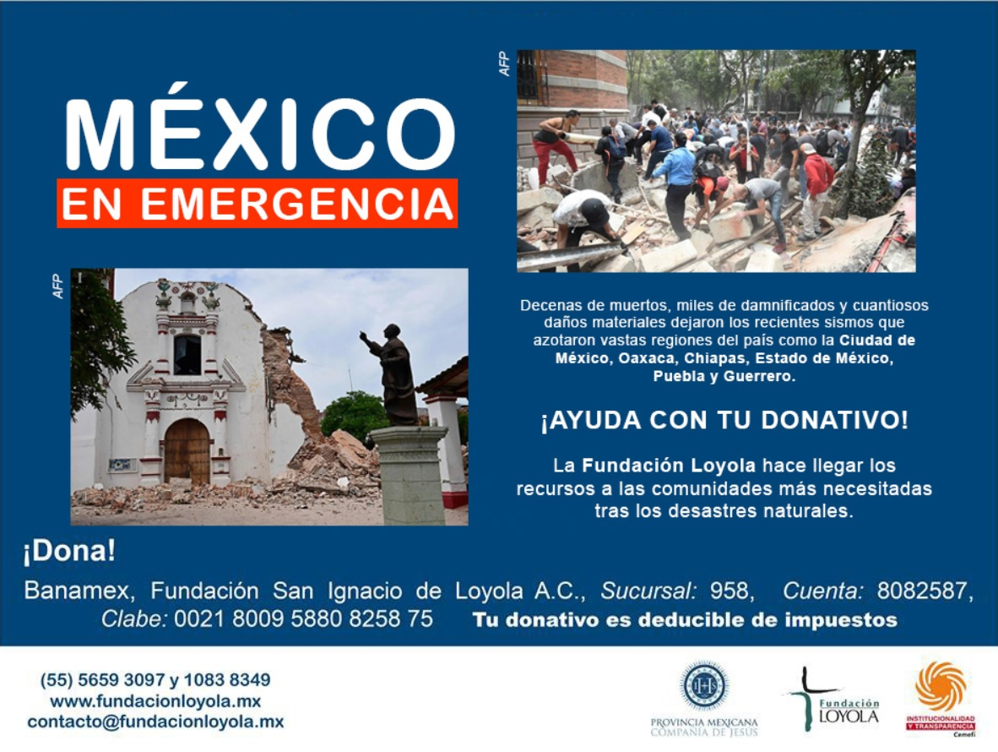
Trabajo en Red
Como ejemplo, en la emergencia por los terremotos que sacudieron a la Ciudad de México el 7 y 19 de septiembre, las obras trabajaron en red para difundir una campaña de emergencia de la Fundación Loyola.

Slide 17
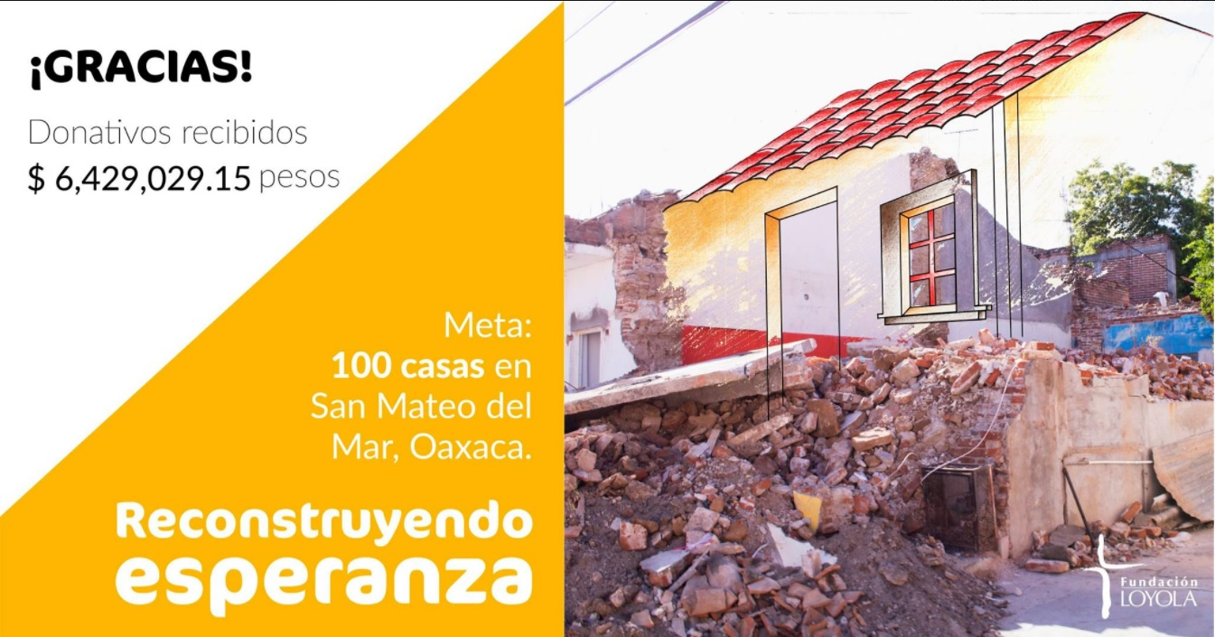
Trabajo en Red
Gracias al trabajo en red, la campaña de Fundación Loyola fue un éxito y ya se trabaja para ayudar en la reconstrucción de las zonas más afectadas:

Slide 18

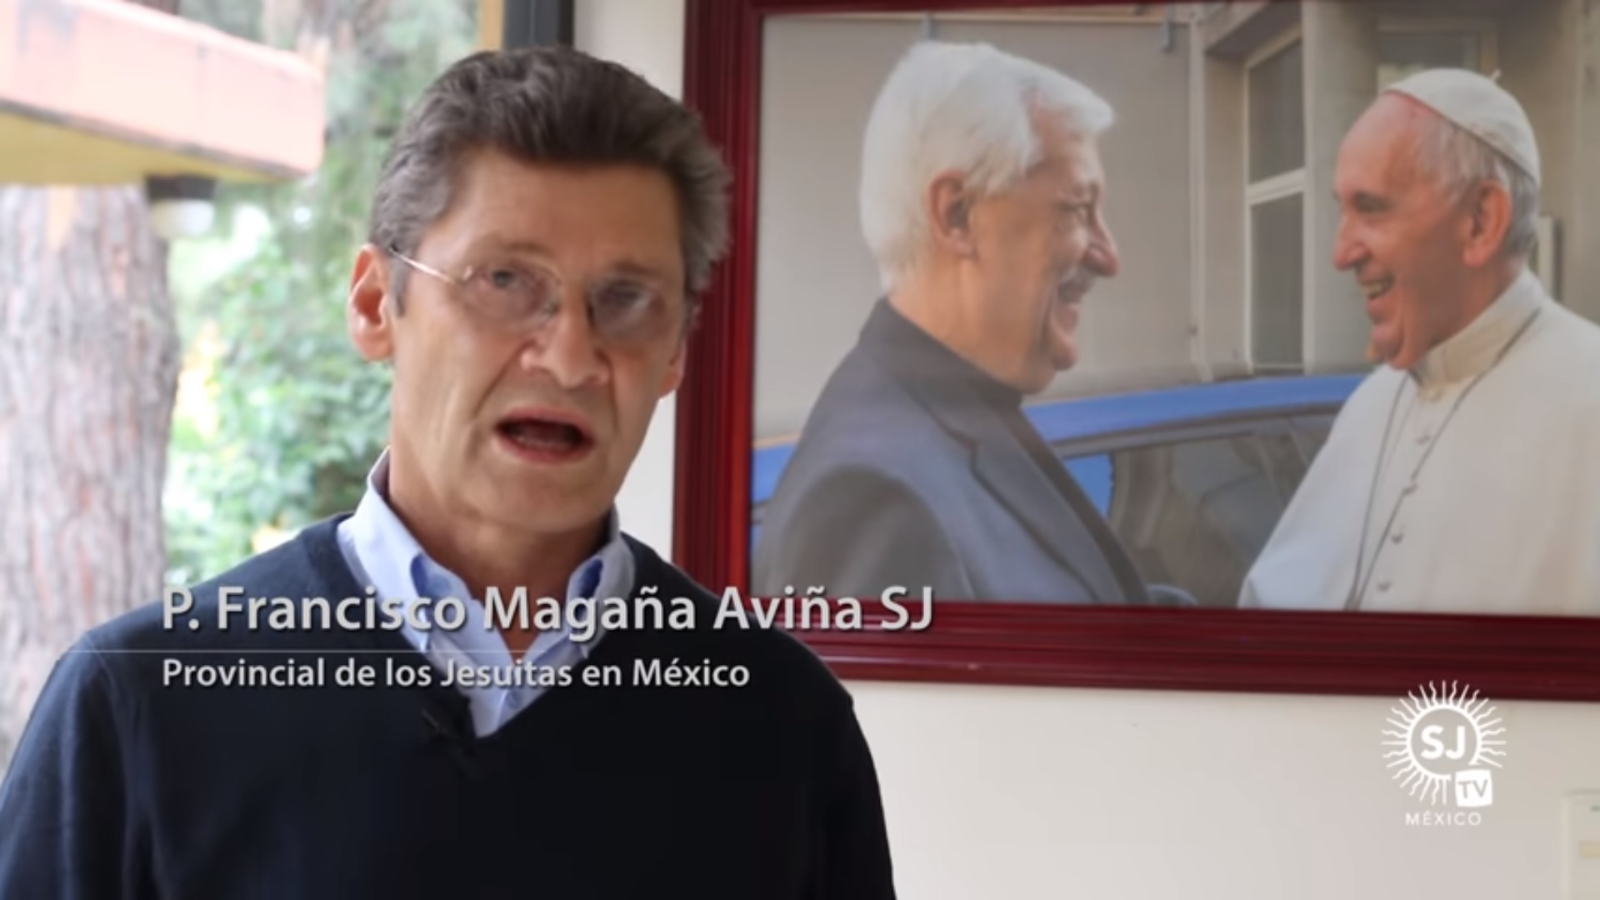
Trabajo en Red
En el contexto de la emergencia, también gracias a la red se difundió el “Mensaje de Esperanza” del padre Provincial.

